Slide 1


Slide 2
5
6
7
2
4
1
3

Slide 3
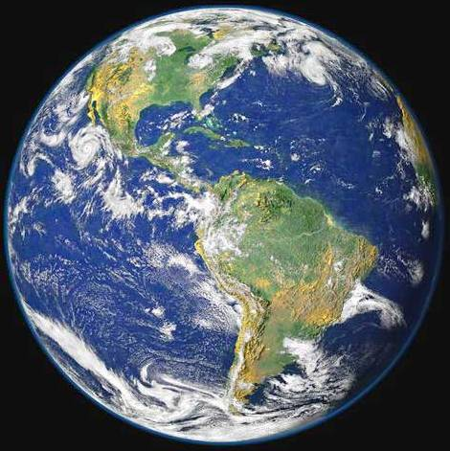
5
6
7
2
4
1
з
3
е
м
л
я

Slide 4
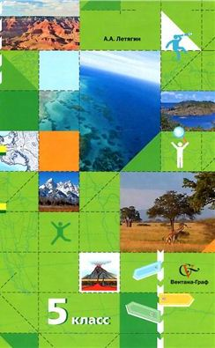
5
6
7
2
4
г
1
з
е
3
е
о
м
г
л
р
я
а
ф
и
я

Slide 5
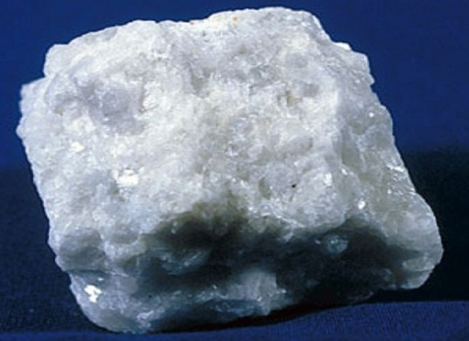
5
6
7
2
4
з
г
е
м
1
3
р
е
о
м
г
а
л
р
м
я
а
о
р
ф
и
я

Slide 6
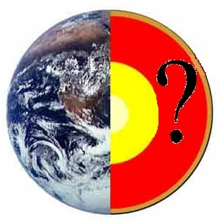
5
6
7
2
4
з
г
м
е
а
1
3
м
р
е
о
н
м
г
а
т
и
л
р
м
я
я
а
о
р
ф
и
я

Slide 7
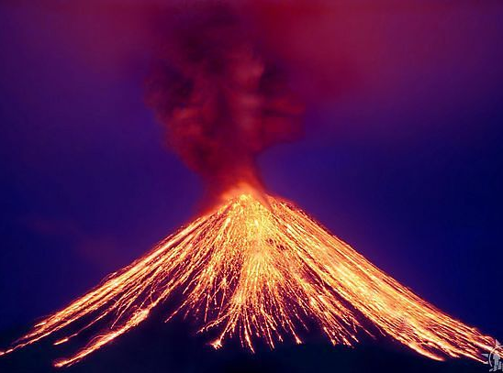
5
6
в
у
7
2
4
з
е
Г
л
а
к
м
1
3
м
р
е
о
н
а
н
м
г
а
т
и
л
р
м
я
я
а
о
р
ф
и
я

Slide 8
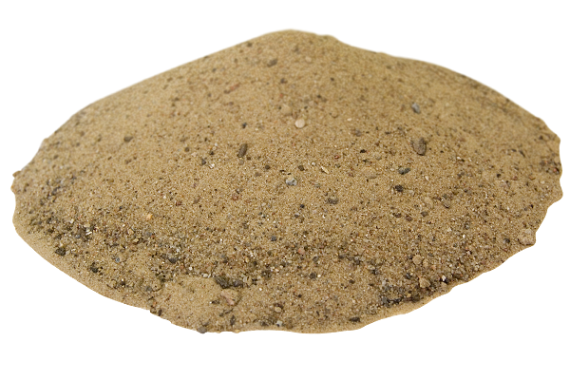
п
5
6
в
7
у
е
2
4
з
е
г
а
к
с
м
л
1
3
о
м
р
е
о
н
а
к
н
м
г
а
т
и
л
р
м
я
я
а
о
р
ф
и
я

Slide 9
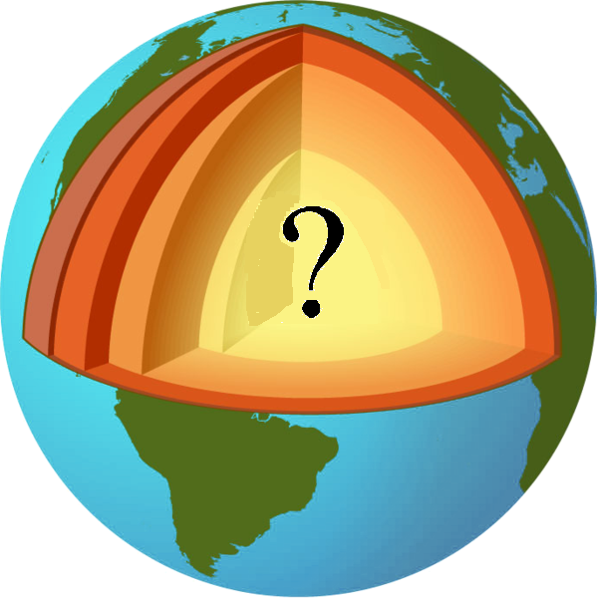
п
5
6
в
7
у
е
я
2
4
з
г
м
е
а
л
с
р
к
д
1
3
м
о
р
е
о
н
а
к
о
н
м
г
а
т
и
л
р
м
я
я
а
о
р
ф
и
я

Slide 10
в
п
у
е
я
л
с
д
г
м
з
е
м
а
к
о
р
е
о
р
н
а
к
о
м
г
а
т
н
л
р
м
и
я
а
о
я
ф
р
и
я

Slide 11
в
п
у
е
я
л
с
д
г
м
з
е
м
н
а
я
к
о
р
а
е
о
р
н
а
к
о
м
г
а
т
н
л
р
м
и
я
а
о
я
ф
р
и
я

Slide 12
Тема.
Строение земной коры
Цель:
изучить строение и процессы,
происходящие в земной коре
Задачи:
1. Узнать строение земной коры
2. Уметь называть процессы
в земной коре
Знать понятия –
землетрясение и цунами

Slide 13
План
Строение земной коры
Процессы в земной коре
3. Землетрясения и цунами

Slide 14
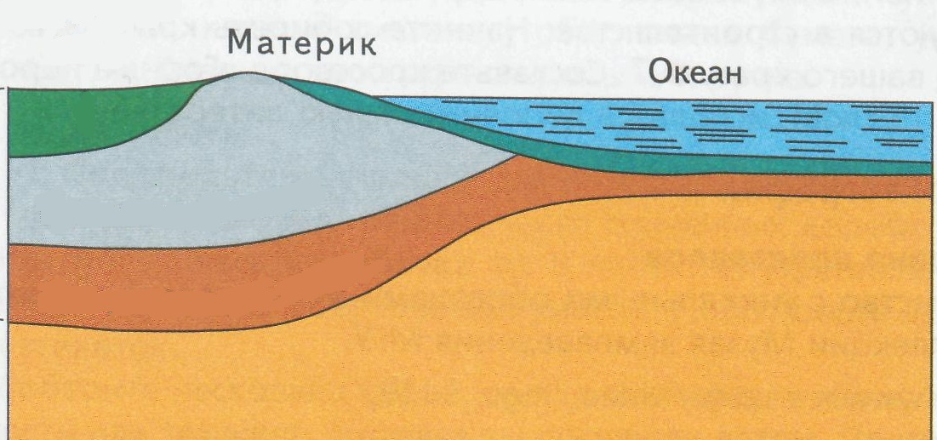
Земная кора
Континентальная
Океаническая

Slide 15
Линии сравнения | ЗЕМНАЯ КОРА
 | Континентальная | Океаническая
Толщина | 35 - 75 км | 5 - 12 км
Слои | Осадочный слой | Осадочный слой
 | 2. Гранит | 2. Базальт
 | 3. Базальт

Slide 16
План
Строение земной коры
Процессы в земной коре
3. Землетрясения и цунами

Slide 17
Нарушение слоев земной коры
Складкообразование

Slide 18
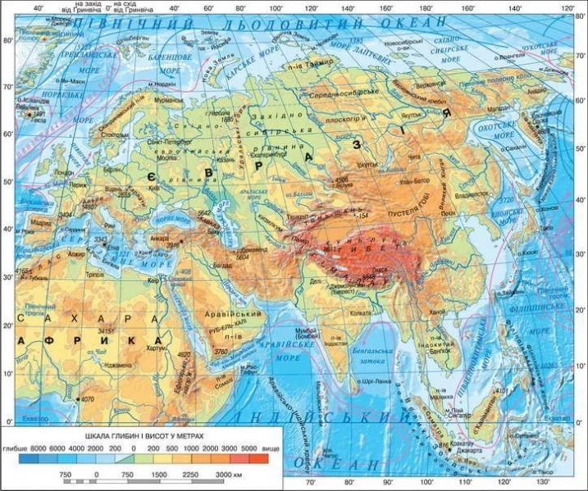
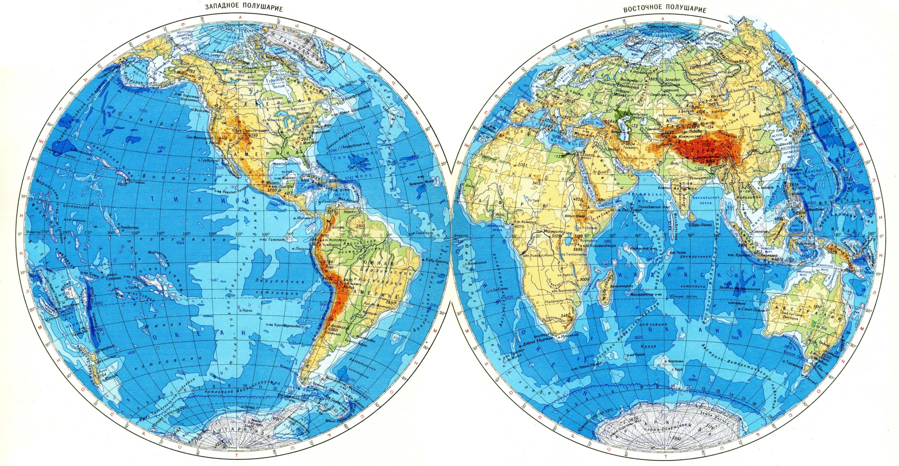
Нарушение слоев земной коры
Складкообразование

Slide 19
Нарушение слоев
земной коры
Складкообразование
Смещение слоёв
Смещение слоёв

Slide 20
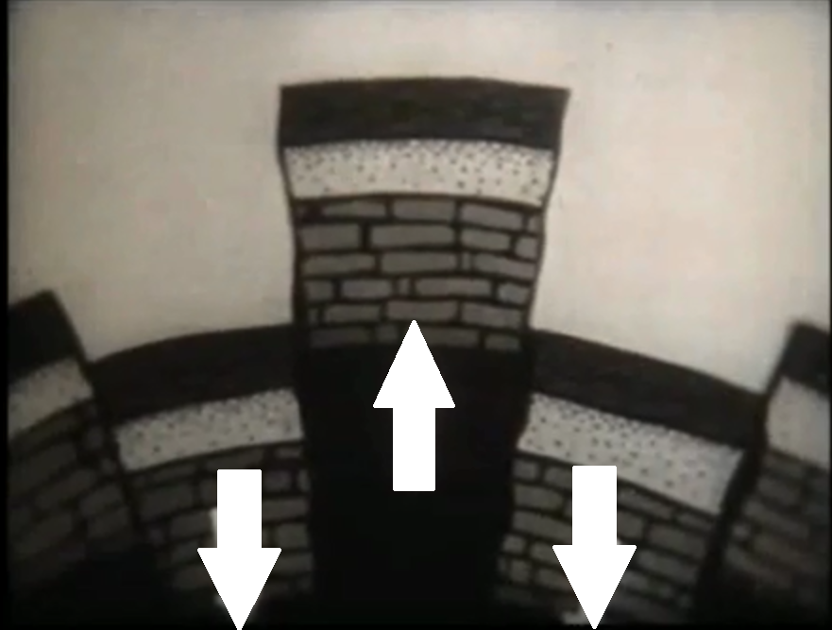
Смещение слоев земной коры
ГОРСТ
грабен грабен

Slide 22
Нарушение слоев
земной коры
Складкообразование
Смещение слоёв
Колебательные
движения

Slide 23
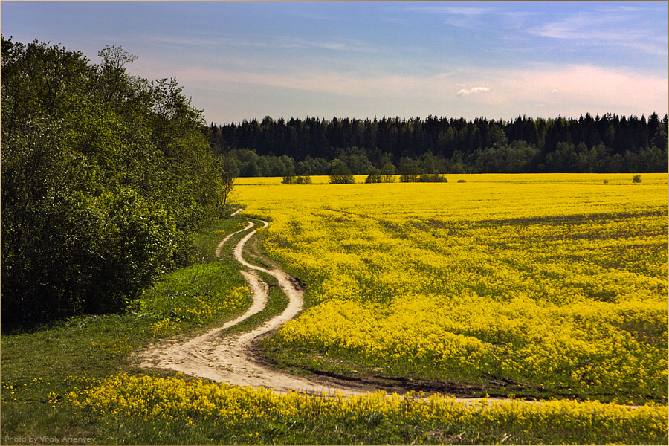
Процессы в земной коре
несколько ММ
Колебательные движения
несколько ММ

Slide 25
Процессы в земной коре
Нарушение слоёв земной коры
Складкообразование
Смещение
Колебательные движения земной коры
Вверх и вниз
Складки
Горсты
Грабены

Slide 26

Пришло время отдохнуть!

Slide 27
План
Строение земной коры
Процессы в земной коре
3. Землетрясения и цунами

Slide 28


Slide 29
Землетрясение – это
подземные толчки и сильное колебание земной поверхности
из глубин Земли
Цунами – это
гигантские волны в океане происходящие из-за землетрясений и извержения вулканов в океане.

Slide 30
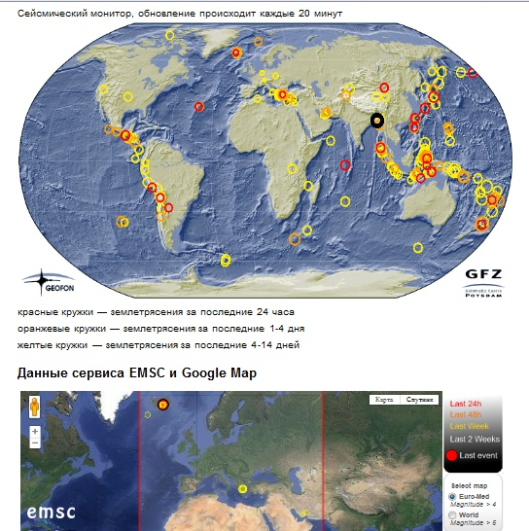
Это пригодится!

Slide 31
Выбери тест!

Slide 32
Посчитай, сколько баллов ты набрал?
Тест на «4»
1) А | 2) Б | 3) А | 4) А
Тест на «5»
1) В | 2) А | 3) Б | 4) Б | 5) А

Slide 33
Выбери в соответствии с баллами цвет ладошки
5 баллов
4 балла
3 балла
2 и < баллов

Slide 34
«5»
Отлично усвоил и понял материал урока
«4»
Хорошо усвоил материал,
но необходимо подучить
«3»
Есть много непонятного,
надо учить материал
Материал не усвоен,
необходимо изучать всю информацию снова

Slide 35
Домашнее задание
Обязательное задание
§9, выучить определения, выполнить задание 2 на стр. 52 – 53
Дополнительное задание (по желанию и по выбору)
Подготовьте сообщение о каком-либо катастрофическом землетрясении
Подготовьте сообщение о наиболее известном цунами
Подготовьте сообщение о правилах поведения при землетрясении
Ознакомиться с материалами видеогеографии на стр.54;
с информацией сайта http://spacegid.com/seysmicheskaya-aktivnost-zemletryaseniy.html
Приготовить информацию либо о данном сайте, либо о месте, где в данный момент происходит землетрясение
Для работы используйте материалы СМИ, интернет и дополнительную литературу

Slide 36
«Закончи фразу»
Я узнал…
Мне было интересно…
Я научился…
На уроке я работал…
У меня хорошо получилось…
Больше всего мне понравилось…
Информацию полученную на уроке я могу…

Slide 37
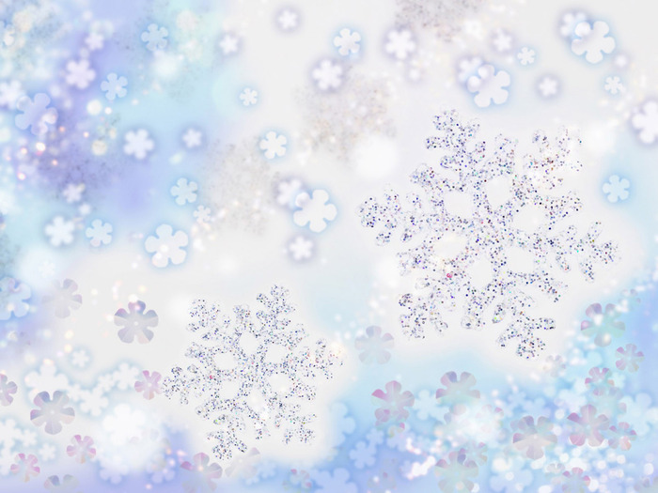
Молодцы, ребята!
Спасибо за урок!

